Slide 1
Георгий Константинович Жуков – великий полководец
120 лет со дня рождения

Slide 2
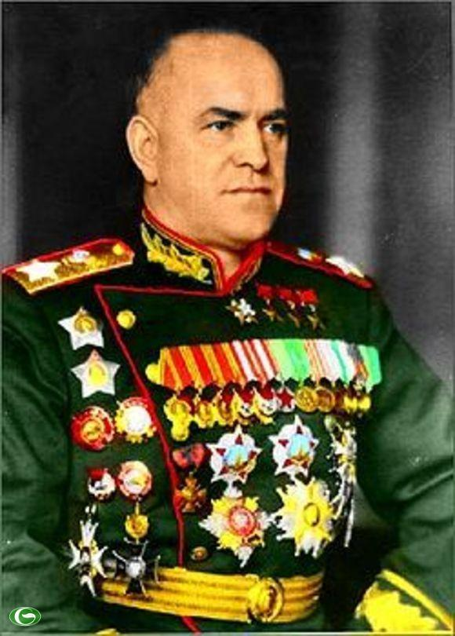
У Георгия Жукова было трудное и безрадостное детство. Отец постоянно бедствовал, имея профессию сапожника, часто уезжал на заработки в Москву. Мать занималась крестьянским трудом. Георгий с семи лет вместе с сестрой Марией, которая была старше его на два года, помогал на полевых работах и в домашнем хозяйстве.

Slide 3
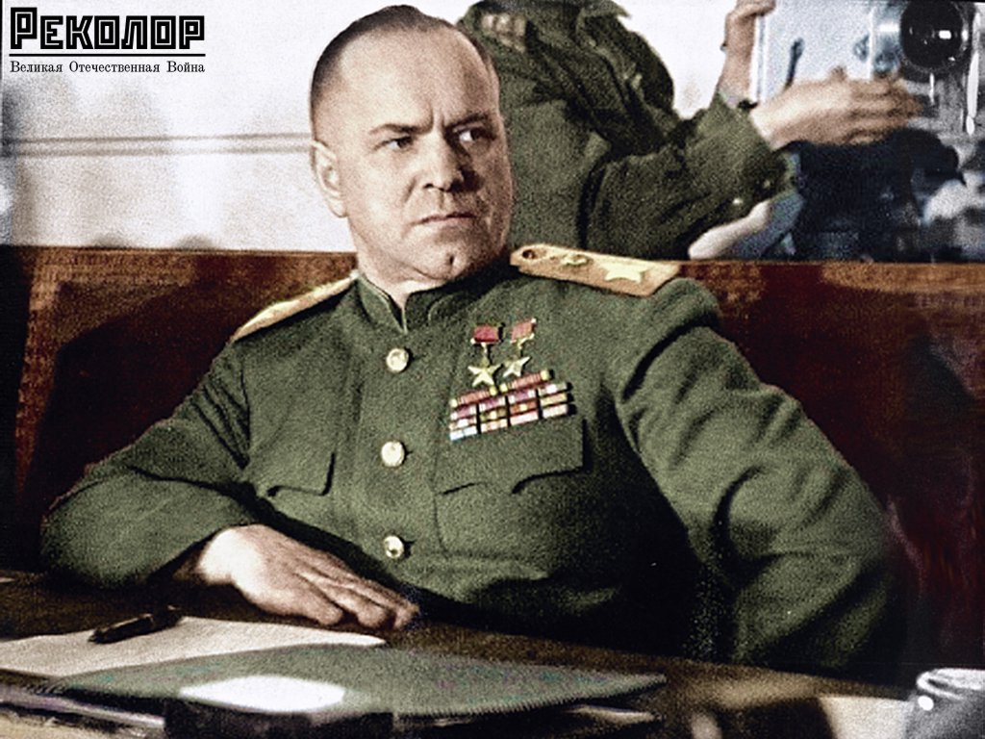
В родную Стрелковку Жуков вернулся только в декабре 1917, но и здесь пробыл не долго и в августе 1918 поступил добровольцем в 4-й кавалерийский полк 1-й Московской кавдивизии. Вскоре его дивизия вошла в состав 5-й армии, была отправлена на Восточный фронт против войск Колчака и участвовала в обороне Уфы. В марте 1919 Жуков вступил в коммунистическую партию.

Slide 4
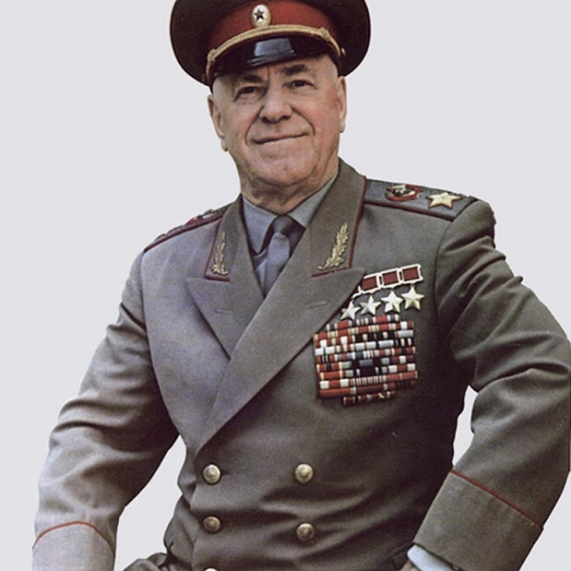
После Гражданской войны военная карьера Жукова складывалась быстро и успешно. В марте 1923 он был назначен командиром 38-го Бузулукского полка Самарской кавалерийской дивизии, расквартированной в Белоруссии.

Slide 5
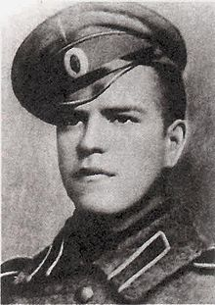
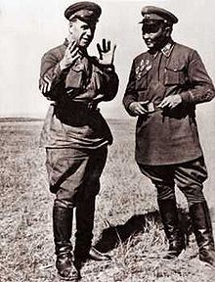
Вскоре после прибытия Жукова военные действия активизировались. 3 июля около 10 тысяч японцев скрытно форсировали Халхин-Гол и укрепились на горе Баин - Цаган. Далее они планировали ударом с севера опрокинуть и уничтожить советские войска, занимавшие оборону вдоль реки.

Slide 6
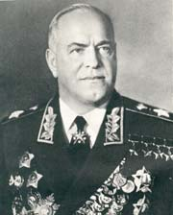
Жуков, который играл за "синих", разгромил "красных" в Восточной Пруссии, отбросил их обратно на территорию СССР и прорвался до Барановичей, после чего игра была остановлена по приказу Сталина. Сразу вслед за тем в Кремле в присутствии членов Политбюро состоялся разбор стратегических игр.

Slide 7
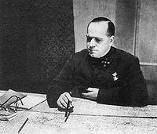
Спустя несколько дней после ельцинской победы, 11 сентября, Сталин снял командующего Ленинградским фронтом Ворошилова и поставил на его место Жукова. 13 сентября Жуков уже прилетел в Ленинград.

Slide 9
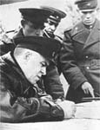
5 декабря войска Калининского, а 6 декабря Западного и Юго-Западного Фронтов перешли в наступление. Удар советских войск оказался настолько неожиданным и сильным, что измотанная группа армий "Центр" не смогла противостоять ему и стала откатываться назад. Немцы бросали в снегу заглохшие танки и тяжёлое вооружение, которое невозможно было вытащить из-за гигантских сугробов. Солдаты тысячами умирали от обморожения.

Slide 10
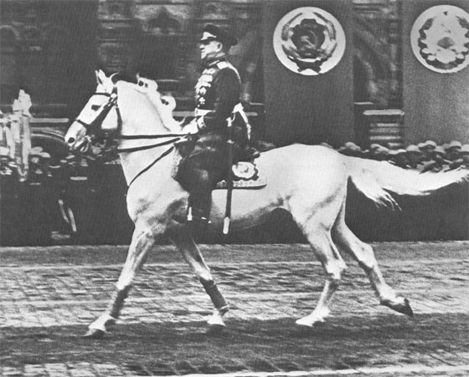
Битва началась 4 июля, когда войска Моделя и Гота перешли в наступление на позиции советских войск. Несмотря на мощную поддержку с воздуха, танки 9-й армии смогли врезаться в линию советской обороны только на 11 км. Через неделю боев между войсками Моделя и Гота все еще лежали почти 100 км неприступных укрепрайонов Центрального и Воронежского фронтов.

Slide 11
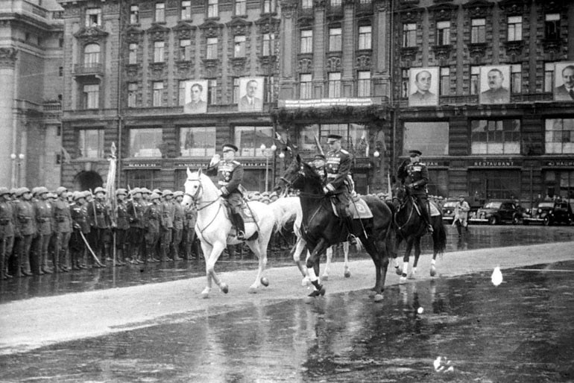
Авторитет маршала Жукова и в армии, и в народе беспрецедентен. Он четыре раза удостоен звания Героя Советского Союза, награжден двумя высшими орденами "Победа”, шестью орденами Ленина, орденом Октябрьской Революции, тремя орденами Красного Знамени, двумя орденами Суворова I степени, многими медалями и орденами иностранных государств, Почетным оружием.

Slide 12
